Slide 1
Воспитатель Осипова Эльмира Радиковна
Социально-коммуникативное
развитие

Slide 2
Социально-коммуникативное развитие направлено на усвоение норм и ценностей, принятых в обществе, включая моральные и нравственные ценности, развитие общения и взаимодействия ребенка со взрослыми и сверстниками, становление самостоятельности, целенаправленности и саморегуляции собственных действий; развитие социального и эмоционального интеллекта, эмоциональной отзывчивости, сопереживания, формирование готовности к совместной деятельности со сверстниками, формирование уважительного отношения и чувства принадлежности к своей семье и к сообществу детей и взрослых; формирование позитивных установок к различным видам труда и творчества, формирование основ безопасносного поведения в быту, социуме, природе

Slide 3
Огромное влияние на процесс социализации дошкольников оказывают аспекты социализации:
Семья ( родители, братья, сёстры, дедушки, бабушки и другие родственники)
Детский сад
( в первую очередь воспитатели)
Общество
( сверстники, друзья)

Slide 4
Цель дошкольного образования состоит в
создании условий для максимального раскрытия
индивидуального возрастного потенциала ребенка.
Реализация цели предполагает решение ряда задач:
Разработка содержания, обеспечивающего:
воспитание, гармоничное развитие личностных качеств ребенка,
развитие познавательной сферы (мышления, воображения, памяти, речи),
развитие эмоциональной сферы,
цельность детского мировоззрения.
Формирование опыта практической, познавательной, творческой и др. деятельности.
Формирование опыта самопознания.

Slide 5
гармоничное развитие его личностных качеств
максимальное раскрытие его индивидуального возрастного потенциала
осознание ребенком самого себя, своих возможностей и индивидуальных особенностей
Результат всего хода развития и воспитания ребенка в дошкольном возрасте
готовность к школьному обучению
умение общаться и сотрудничать со взрослыми и сверстниками
овладение основами физической культуры и здорового образа жизни

Slide 6
Основные направления педагогической деятельности
по разделу «Социально-коммуникативное развитие воспитанников»:
1 направление: « Я среди других»
2 направление: «Что я могу?»
3 направление: «Я и другие»
В рамках реализуемых задач можно использовать игры:
НА РАЗВИТИЕ ЭМОЦИОНАЛЬНОЙ СФЕРЫ: «Моё настроение» и др., в ходе которых решались бы задачи развития детей и задачи педагогической деятельности: развивать умение распознавать эмоциональный настрой сверстников, взрослых
НА РАЗВИТИЕ КОММУНИКАТИВНЫХ СПОСОБНОСТЕЙ: , развивать умение инициировать общение, выражать словами свои мысли, чувства, желания, результаты, аргументировать свою точку зрения
ИНТЕРАКТИВНЫЕ ИГРЫ, НАПРАВЛЕННЫЕ НА СПЛОЧЕННОСТЬ, СОТРУДНИЧЕСТВО: , развивать отношения, построенные на равноправии или готовности конструктивно решать проблемы; воспитывать чувство заинтересованности в достижении общей цели;
ИГРЫ, НАПРВЛЕННЫЕ НА ОБУЧЕНИЕ ЭФФЕКТИВНЫМ СПОСОБАМ ОБЩЕНИЯ: формировать умение считаться с другими.
ИГРЫ, НАПРАВЛЕННЫЕ НА СНЯТИЕ КОНФЛИКТНОСТИ: развивать социально - коммуникативные навыки и умения мирно разрешать конфликты; регулировка поведения в коллективе и расширение поведенческого репертуара у детей.
ИГРЫ, НАПРАВЛЕННЫЕ НА ФОРМИРОВАНИЕ ДОБРОЖЕЛАТЕЛЬНОГО ОТНОШЕНИЯ К СВЕРСТНИКАМ: развивать умение проявлять интерес друг к другу и свое отношение к другим;

Slide 7
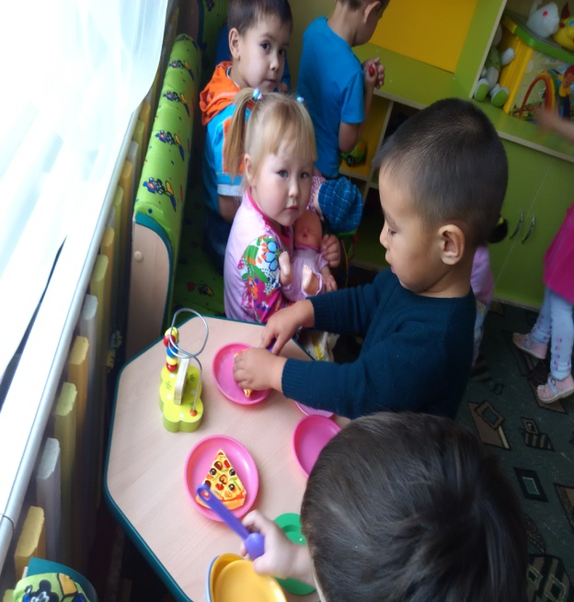
«УЧИМСЯ ЖИТЬ ДРУЖНО»
Театрализованная деятельность
Совместный труд
беседы
Коллективные работы
Совместная деятельность педагога с детьми
Сюжетно-ролевые игры
Художественная литература
Подвижные игры
Дидактические игры
Имитационные игры

Slide 8
Как сделать так, чтобы дети
присвоили знания и умения
В работе с дошкольниками не могут быть использованы произвольное запоминание и выучивание
Знания и умения могут быть присвоены детьми только в результате их постоянного применения
Игра – способ применения знаний

Slide 9
Дети сами открывают новые знания – проблемно-диалогическая технология
Дидактическая игра, создающая мотивацию к занятию (3–5 мин)
Затруднение в игровой ситуации (1–3 мин)
Открытие нового знания или поиск умения (5–7 мин)
Воспроизведение нового в типовой ситуации (5 мин) – игра по новым правилам
Развивающие задания
Итог занятия
Знакомые правила игры
Мы это не знаем, мы это еще не умеем
Знакомство с новыми правилами
Знакомые правила игры
19

Slide 10
Важные принципы,
которые следует
соблюдать на занятиях
Презумпция правильного ответа – надо изо всех сил искать разумное содержание в высказывании ребенка
Ребенок говорит как может, а воспитатель – помогает точно сформулировать
На любой хороший творческий вопрос, как и в жизни, может быть более одного правильного ответа

Slide 11
Мы не предметники, а воспитатели !
Главное – не в объеме усвоенных знаний, а в том, чтобы выросли люди, умеющие жить и общаться
Воспитательный момент – самое главное на любом занятии. Именно ему должен быть посвящен итог

Slide 12
Спасибо за внимание!

